Slide 1
WYROK NACZELNEGO SĄDU ADMINISTRACYJNEGO
Z DNIA 9 LIPCA 2019 r.
II FSK 3313/18
- umowa o utworzeniu PGK – ocena na gruncie art. 199a O.p.
TORUŃ | MARZEC 2020 r.

Slide 2
STAN FAKTYCZY
Wspólnik
Założenia:
Wspólnik (forma prawna bez znaczenia) posiada 100% udziałów w dwóch spółkach kapitałowych (Spółka1 oraz Spółka2).
Na majątek Spółki1 składa się Centrum Handlowe w budowie.
Spółka1
Spółka2
Centrum Handlowe
GWW TAX | MARZEC 2020

Slide 3
WYMIANA UDZIAŁÓW i ZAWIĄZANIE PGK
Wspólnik
Wymiana udziałów:
W czerwcu 2015 r. Wspólnik dokonuje aportu udziałów w Spółce1 do Spółki 2 obejmując w zamian udziały w podwyższonym kapitale zakładowym Spółki2.
Zawiązanie PGK:
W czerwcu 2015 r. Spółka1 oraz Spółka2 zawiązują umowę podatkowej grupy kapitałowej.
Umowa PGK ma obowiązywać od 1 października 2015 r.
Spółka2
PGK
Spółka1
Centrum Handlowe
GWW TAX | MARZEC 2020

Slide 4
SPRZEDAŻ CENTRUM HANDLOWEGO ORAZ DAROWIZNA ŚRÓDKÓW
Sprzedaż centrum handlowego:
W grudniu 2015 r. Spółka1 dokonała sprzedaży Centrum Handlowego za cenę 1 173 608 111,64 zł netto.
Darowizna środków:
Następnie grudniu 2015 r. Spółka1 dokonała darowizny środków pieniężnych w wysokości 398 327 189,24 zł
Dokonana darowizna doprowadziła do spadku wartości udziałów Spółki1 do symbolicznej kwoty.
Skutki podatkowe:
Przychodem Spółki1 była otrzymana cena, a kosztem uzyskania przychodu wartość wydatków na nabycie/wybudowanie Centrum Handlowego niezaliczona uprzednio do kosztów uzyskania przychodu.
Kwota dokonanej darowizny stanowiła dla Spółki1 koszt uzyskania przychodu w wysokości wartości nominalnej dokonanej darowizny – art. 16 ust. 1 pkt 14 ustawy o CIT w brzmieniu obowiązującym do końca 2017 r.
Otrzymana przez Spółkę2 darowizna stanowiła przychód, stosownie do treści art. 12 ust. 1 ustawy o CIT.
W wyniku dokonanych operacji PGK osiągnęła dochód w wysokości odpowiadającej dochodowi jaki osiągnęła Spółkia1 ze sprzedaży Centrum Handlowego.
Dokonana darowizna z punku widzenia PGK była neutralna.
Wspólnik
Spółka2
darowizna 398 327 189,24 zł
Spółka1
cena sprzedaży 1 173 608 111,64 zł netto
Centrum Handlowe
Nabywca
GWW TAX | MARZEC 2020

Slide 5
SPRZEDAŻ SPÓŁKI1
Wspólnik
Sprzedaż Spółki1:
W kolejnym kroku, także w grudniu 2015 r. Spółka2 dokonała sprzedaży udziałów w Spółce1 za cenę 1 zł.
Niska cena sprzedaży udziałów została oparta o wartość rynkową udziałów, a ich wycena spadła w następstwie dokonanej darowizny na rzecz Spółki2.
W wyniku sprzedaży udziałów w Spółce1, PGK została rozwiązana z mocy prawa.
Skutki podatkowe:
Przychodem Spółki2 była otrzymana cena sprzedaży (1 zł).
Kosztem uzyskania przychodu była wartość nominalna udziałów Spółki2 wydana na rzecz Wspólnika w wyniku transakcji dokonanej w czerwcu 2015 r. – art. 16 ust. 1 pkt 8e ustawy o CIT.
Powstała strata ze sprzedaży udziałów w Spółce1 została rozpoznana na poziomie PGK. Jednocześnie strata ta pomniejszyła dochód wygenerowany na sprzedaży Centrum Handlowego.
W konsekwencji dokonanych czynności, zrealizowaniu na sprzedaży Centrum Handlowego dochód nie podlegał opodatkowaniu lub podlegał opodatkowaniu tylko w części.
Spółka2
Spółka1
1 zł
Nabywca
GWW TAX | MARZEC 2020

Slide 6
UTRATA STATUSU PODATNIKA PRZEZ PGK
art. 1a ust. 10 ustawy o CIT w brzmieniu obowiązującym do końca 2017 r.
W razie gdy w okresie obowiązywania umowy wystąpią zmiany w stanie faktycznym lub w stanie prawnym, zależne od którejkolwiek ze stron umowy, które naruszają warunki uznania podatkowej grupy kapitałowej za podatnika podatku dochodowego, dzień naruszenia któregokolwiek z tych warunków, z zastrzeżeniem ust. 12, oznacza utratę statusu podatnika oraz koniec jej roku podatkowego.
art. 1a ust. 10 ustawy o CIT w brzmieniu obowiązującym od 1 stycznia 2018 r.
W przypadku gdy w okresie obowiązywania umowy wystąpią zmiany w stanie faktycznym lub w stanie prawnym skutkujące naruszeniem warunków uznania podatkowej grupy kapitałowej za podatnika podatku dochodowego, dzień poprzedzający dzień wystąpienia tych zmian, z zastrzeżeniem ust. 12, jest dniem, w którym następuje utrata przez podatkową grupę kapitałową statusu podatnika oraz koniec jej roku podatkowego. Dzień wystąpienia zmian, o których mowa w zdaniu pierwszym, jest pierwszym dniem roku podatkowego spółek, które przed tym dniem tworzyły podatkową grupę kapitałową. Przepis art. 8 ust. 3 zdanie drugie stosuje się odpowiednio.
GWW TAX | MARZEC 2020

Slide 7
ODPOWIEDZIALNOŚĆ ZA ZOBOWIĄZANIA PGK
art. 1a ust. 8 ustawy o CIT w brzmieniu obowiązującym w latach 1997 – 2001
Spółki tworzące podatkową grupę kapitałową odpowiadają solidarnie za jej zobowiązania z tytułu podatku dochodowego należnego za okres obowiązywania umowy.
lata 2002 – 2017
Brak regulacji.
art. 1a ust. 10a ustawy o CIT w brzmieniu obowiązującym od 1 stycznia 2018 r.
W przypadku, o którym mowa w ust. 10, spółki tworzące uprzednio podatkową grupę kapitałową są obowiązane w terminie 3 miesięcy od dnia utraty przez podatkową grupę kapitałową statusu podatnika rozliczyć podatek dochodowy za okres od drugiego roku podatkowego poprzedzającego dzień utraty przez podatkową grupę kapitałową statusu podatnika, liczonego od początku roku podatkowego, w którym to zdarzenie wystąpiło, oraz za okres od początku roku, w którym nastąpiła utrata przez podatkową grupę kapitałową statusu podatnika, do dnia utraty przez podatkową grupę kapitałową statusu podatnika - przyjmując, że podatkowa grupa kapitałowa w tych okresach nie istniała. Rozliczenia podatku dochodowego dokonuje odrębnie każda z tych spółek, obliczając należne zaliczki na podatek dochodowy oraz należny podatek za poszczególne lata podatkowe od dochodu ustalonego zgodnie z art. 7 ust. 1-3, odpowiednio za poszczególne miesiące i lata, w których podatek był rozliczany przez spółkę dominującą.
GWW TAX | MARZEC 2020

Slide 8
ZASTOSOWANIE ART. 199A § 3 O.P. W OCENIE NSA
„w rozpoznawanej sprawie nie dotyczy to instrumentu z art. 199a § 3 ord. pod., czyli wystąpienia organu podatkowego do sądu powszechnego o ustalenie istnienia lub nieistnienia stosunku prawnego lub prawa. […] umowa o utworzeniu PGK zawierana jest w oparciu o przesłanki zawarte w przepisach prawa podatkowego. Wskazuje je przepis art. 1a ust. 1-5 u.p.d.o.p., a to nie są przepisy prawa cywilnego i sąd powszechny nie może ustalać treści stosunku prawnego, a więc umowy o utworzeniu podatkowej grupy kapitałowej, w szczególności tego, że nie zmierzała ona do obejścia przepisów prawa podatkowego i czy związane były z nią skutki podatkowe (art. 199 § 3 ord. pod.), czy była to umowa pozorna, itp. Wprawdzie umowa o utworzeniu podatkowej grupy kapitałowej jest niewątpliwie czynnością prawną, o której mowa w art. 199 a § 1 ord. pod. z tym jednak, że sąd powszechny nie może badać z istoty rzeczy tego, czy zawarta umowa mimo utraty statusu podatnika przez PGK L. obowiązywałaby w dalszym ciągu, albo że była umową pozorną. Są to kwestie pozostające w kompetencjach organów podatkowych. Chodzi tu bowiem nie o umowę o utworzeniu grupy kapitałowej lecz podatkowej grupy kapitałowej (zob. art. 3 pkt 23 lit. d/, pkt 43, pkt 44 ustawy z dnia 29 września 1994 r. o rachunkowości, Dz. U. z 2013 r., poz. 330 ze zm. i art. 1a ust. 2 u.p.d.o.p.). Zatem to organ podatkowy może ocenić istnienie i spełnienie zamkniętego katalogu warunków materialnoprawnych do powstania i istnienia podatkowej grupy kapitałowej.”
GWW TAX | MARZEC 2020

Slide 9
OSTRZEŻENIE MINISTERSTWA FINANSÓW NR 004/17
Schemat optymalizacyjny jak ten, którego dotyczy analizowany wyrok, był przedmiotem Ostrzeżenia Ministerstwa Finansów nr 004/17, 26 czerwca 2017 r.
Przedstawiony w Ostrzeżeniu mechanizm optymalizacyjny jest zgodny ze stanem faktycznym niniejszej sprawy.
Zdaniem Ministerstwa Finansów „okoliczności zawarcia umowy cywilnoprawnej dotyczącej powołania PGK mogą być oceniane w świetle art. 199a Ordynacji podatkowej, który pozwala na ustalenie rzeczywistej treści czynności prawnej uwzględniając m.in. zamiar stron i jej cel, a nie tylko dosłowne brzmienie postanowień umowy. W przypadku stwierdzenia w oparciu o materiał dowodowy, że od początku zamiar stron nie był zgodny z ustawowym wymogiem zawiązania PGK na okres co najmniej 3 lat, może to wywoływać konsekwencje odnośnie skuteczności decyzji o rejestracji PGK i wystąpienia innych skutków podatkowych związanych z jej istnieniem (np. w zakresie przekazania darowizny).”
GWW TAX | MARZEC 2020

Slide 10
STOSOWANIE ART. 199A § 1 O.P. DO UMOWY PGK
Istnieją natomiast poważne podstawy do tego, aby twierdzić, że umowa o utworzeniu PGK nie była ważna i że w wyniku tego nie doszło do powstania PGK, a tym samym, że dokonane transakcje pomiędzy Spółką 1 i 2 wywołały skutki podatkowe właściwe dla czynności dokonanych pomiędzy spółkami, które nie tworzą PGK.
Zawarta umowa o utworzeniu PGK obowiązywała krócej niż przewidziane w przepisach ustawy o CIT 3 lata.
Z całokształtu tych okoliczności wynika, że strony umowy w momencie jej zawierania zakładały, że czas trwania PGK będzie krótszy niż 3 lat.
Wbrew brzmieniu umowy o utworzeniu PGK rzeczywisty zamiar stron był sprzeczny z wymogiem dotyczącym uznania PGK za podatnika, a określonym w art. 1a ust. 2 pkt 2 lit. a) ustawy o CIT.
Oznacza to, że utworzona w wyniku zawartej umowy PGK nie stała się podatnikiem CIT.
Skutkiem tego jest stwierdzenie, że w momencie dokonywania opisanych wyżej transakcji podatnikiem podatku CIT była każda spółka z osobna.
Gdyby nawet przyjąć, że strony umowy rzeczywiście zakładały utworzenie PGK na czas oznaczony nie krótszy niż 3 lata, to znaczy, że w danych okolicznościach faktycznych sprawy PGK istniałaby co najmniej 3 lata, pojawia się istotna wątpliwość co do ważności umowy o utworzeniu PGK z uwagi na to, że rzeczywisty cel zawarcia umowy sprzeciwiał się zasadom współżycia społecznego oraz jak się wydaje właściwości stosunku prawnego PGK.
GWW TAX | MARZEC 2020

Slide 11
STOSOWANIE ART. 199A § 3 O.P. DO UMOWY PGK
Podstawą prawną zakwestionowania ważności umowy o utworzeniu PGK jest art. 199a § 3 O.p., z którego a contrario wynika, że organy podatkowe mogą samodzielnie rozstrzygnąć zagadnienie ważności umowy pod warunkiem, że zebrany w sprawie materiał dowodowy nie pozostawia w tym względzie żadnych wątpliwości.
Nieważność umowy o utworzeniu PGK oznacza, że nie doszło do powstania PGK, ani tym bardziej do spełnienia przesłanek kwalifikujących spółki zawierające umowę o utworzeniu PGK jako jednego podatnika.
GWW TAX | MARZEC 2020

Slide 12
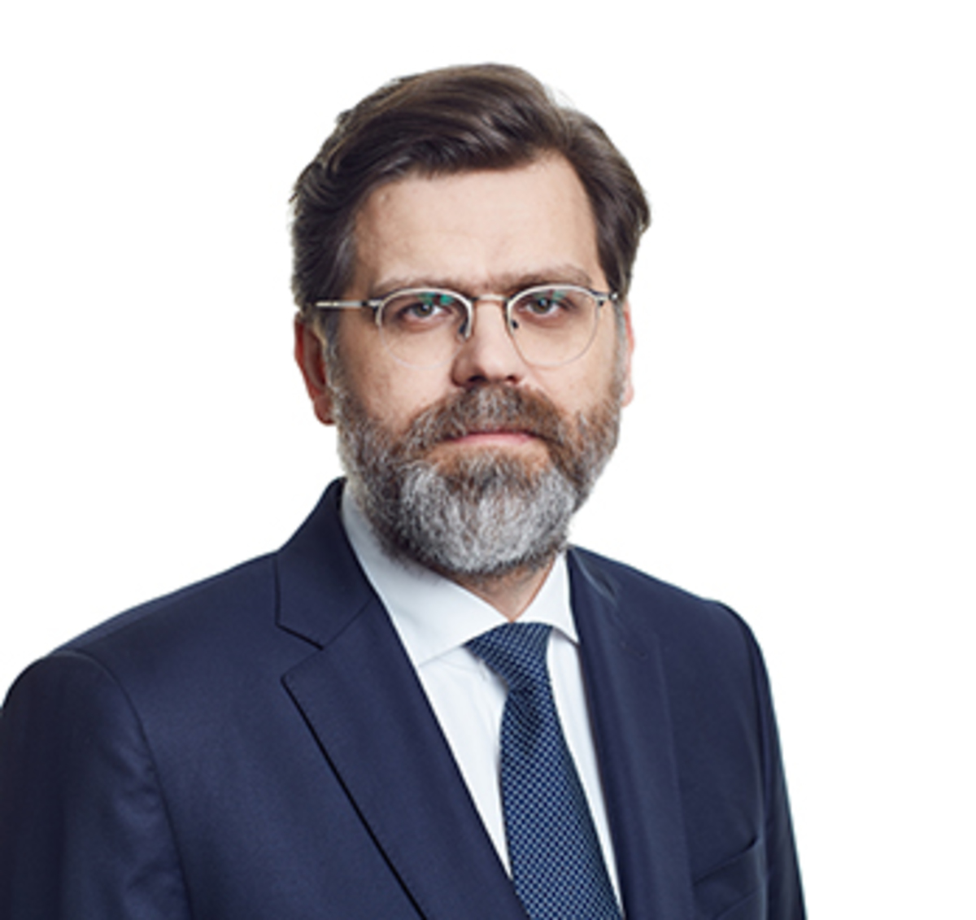
Andrzej Ladziński
doradca podatkowy, wspólnik zarządzający GWW TAX
Andrzej.Ladzinski@gww.pl
+48 600 091 114
ul. Dobra 40
00-344 Warszawa
t. +48 22 212 00 00
f: +48 22 212 00 01
warszawa@gww.pl
ul. Towarowa 37
61-896 Poznań
t. +48 61 658 00 00
f. +48 61 658 00 99
poznan@gww.pl
ul. Stawowa 6/17
50-018 Wrocław
t. +48 71 796 77 55
f. +48 71 796 77 56
wroclaw@gww.pl
ul. J. Twardowskiego 9
35-302 Rzeszów
t. +48 17 333 10 10
f. +48 17 333 10 11
rzeszow@gww.pl

